Slide 1

Xset产品介绍
部门/项目组/汇报人：王喻梅
时间：2024年04月16日

Slide 2
Xset产品介绍
它是什么？
企业级商业智能
Web 应用程序
开源免费
轻量
快速
直观
权限安全
图表丰富
SQL编辑器
看板拖拽制作
二次集成开发
本地化部署

Slide 3

Xset产品介绍
支持的数据源远不止这些

Slide 4
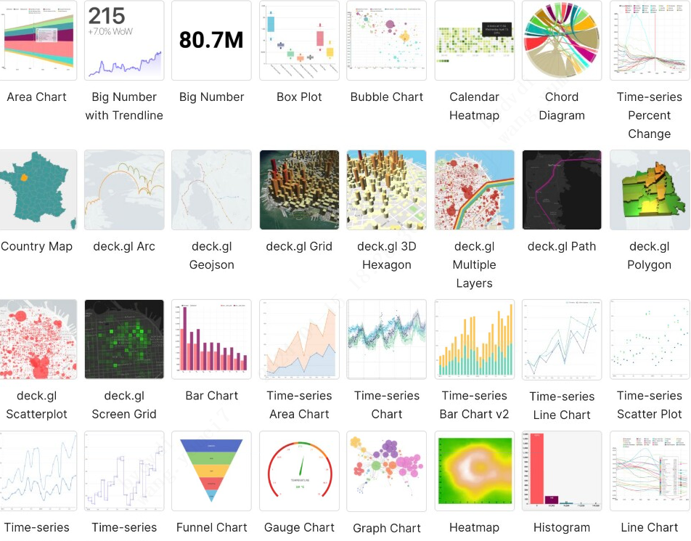
Xset产品介绍
丰富的图表远不止这些

Slide 5
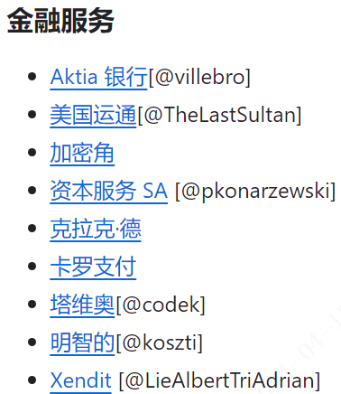
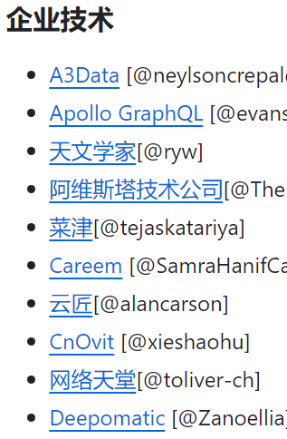
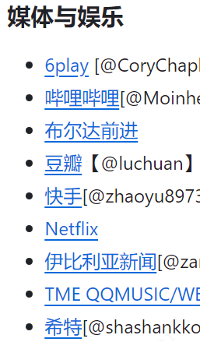
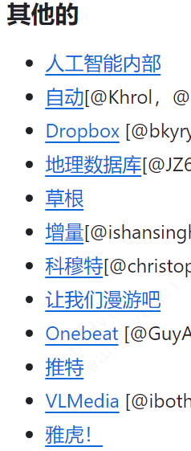







Xset产品介绍
使用的行业与企业远不止这些

Slide 6
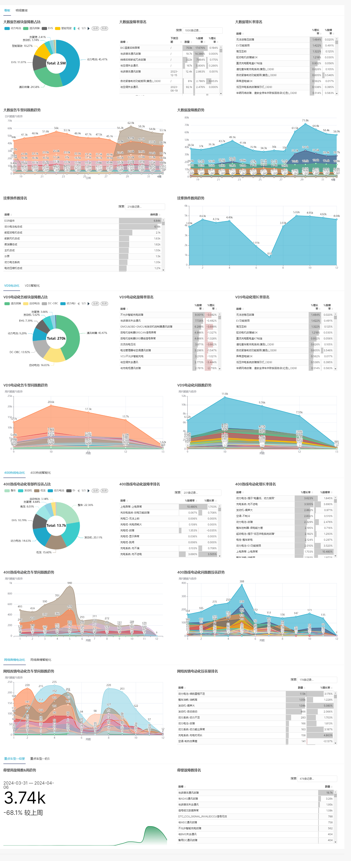
做了哪些开发
二次开发功能远不止这些
本地化部署
元数据配置
示例库展示
大部分汉化
警告与报告
邮件通知
缓存配置
权限角色设置
交叉筛选器
全局筛选器
多数据集连接
多图表使用
图表相互跳转
字段下钻
在品质上的应用场景落地

Slide 7

Part 04
Part 04
Xset价值达成
人人都能用的自研BI工具、解决数据与洞见的最后一公里

Slide 8
Xset的价值达成
降本
开源免费
统一
工具与平台
增效
拖拽操作

Slide 9

THANK YOU!
产品规划及汽车新技术研究院
核心文化
竞争 进取 协作 极致
坚守四心
上进心 责任心 信心 决心
定位
我们要做比亚迪新能源汽车的护城河
团队精神
追求极致 无所畏惧
发展使命
双驱动 智未来

